Slide 1
监控系统
zabbix
nagios
图形化界面
丰富的插件
灵活的告警方式
详细的状态监控
饼状图、曲线图
一切皆数值，数值成报表
自定义监控项
脚本取值
我们同时部署这两套监控系统，对数据库、redis、集群做深入的实时监控

Slide 2
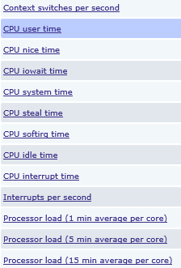



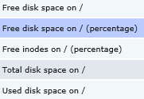

基础监控
CPU负载
内存使用
安全
进程数
系统负载
磁盘利用率
主机存活

Slide 3
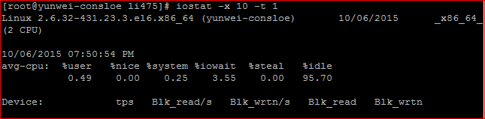
系统资源监控
System load
uptime | cut -d "," -f 4-6
CPU utilization、Sys-io、User-io
iostat –x 10 -t 1
CPU utilization=%user+%nice+%system

Slide 4
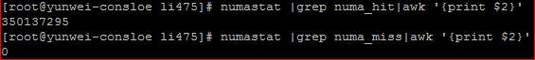
系统性能监控
NUMA status
Show NUMA scheduler work status
numastat |grep numa_hit|awk '{print $2}'
numastat |grep numa_miss|awk '{print $2}'
Fsync flushing times
It is related to the dirty page write to DISK
cat /proc/sys/vm/dirty_writeback_centisecs
File descriptor occupation
Show the number of file descriptors open in all processes, it can help to find out the potential program issues or the network performance problem
cat /proc/sys/fs/file-nr | awk '{print $1}'

Slide 5

内存、TCP监控
MySQL instance memory occupation
cat /proc/$(pgrep -u mysql mysqld)/status |grep VmRSS
TCP buffer size
Show the count of bytes in TCP receive queue and send queue, it can help to observe the TCP socket performance
Receive Queue netstat -ant|grep ESTABLISHED|awk '{sum += $2} END {print sum}'
Send Queue netstat -ant|grep ESTABLISHED|awk '{sum += $3} END {print sum}'

Slide 6

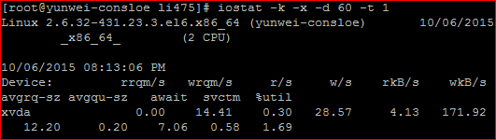
数据库监控
MySQL data partition's IO scheduler
Show the MySQL data partition's IO scheduler mode
tr -s " " "\n" < /sys/block/xvda/queue/scheduler|grep '\[.*\]'
MySQL data partition's IO read, write, read Bytes, write Bytes, iowait
await=average IO Response Time (in milliseconds)
avgrq-sz =average IO Chunk Size (in sectors)
avgqu-sz=average IO queue length
r/s+w/s=IO Per Second
rkB/s+wkB/s=Throughput(The number of kilobytes)
%util=Percentage of CPU time during I/O requests

Slide 7
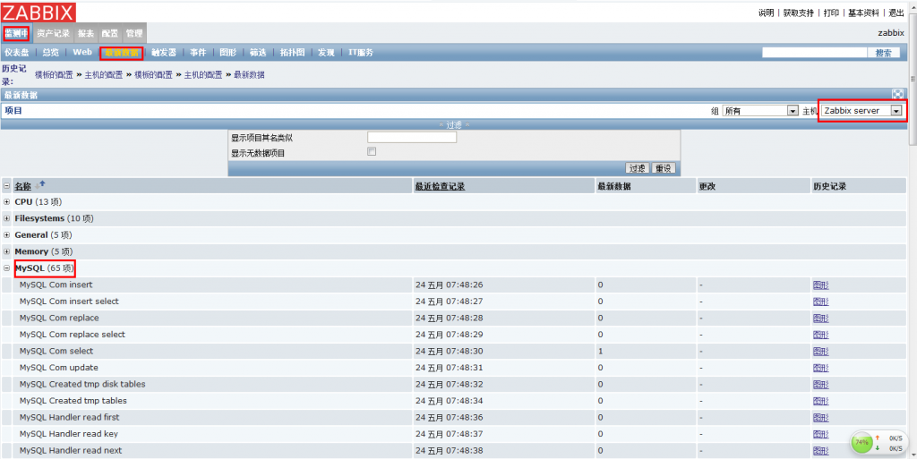

Slide 8
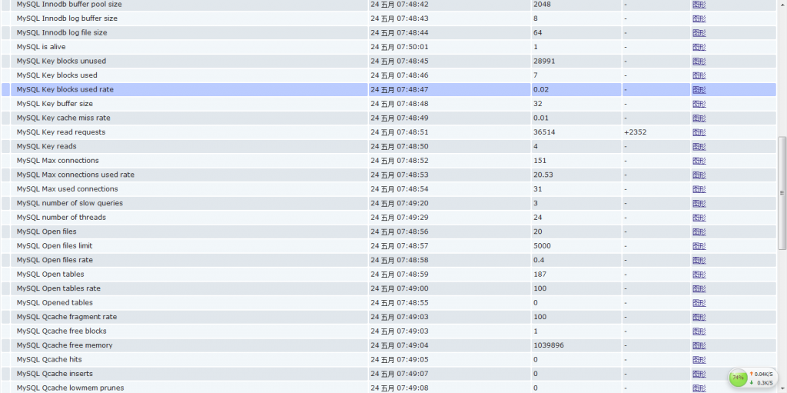

Slide 9

备份
双机热备
keepalived
keepalived
HaProxy
HaProxy
standby
master
Master
standby
数据库备份
与恢复
每天一次
全量备份
在线热备
实验恢复
每6小时一次
增量备份

Slide 10
操作安全
运维跳板机
监控平台1
监控平台2
准生产环境
生产环境
切断所有环境服务器的公网入口，只能ssh到运维跳板机操作

Slide 11
应急措施
监控报警
是获知事故的第一手段
HaProxy连接数、网卡流量持续飙高，结合对客户端IP连接数的统计，初步判断是否为DDOS
Redis、mysql连接数爆点，主从复制故障….监控系统会邮件、短信告警，深夜我们不怕被吵醒，就怕发生事故无人知晓
手动恢复
是解决事故的第一方案
HaProxy宕机，重启服务无效，修改DNS指向nginx，这个过程要5 – 10分钟；用iptables封掉DDOS源，遏制可能的再事故
Mysql的master宕机，停止master内网网卡同时开放外网访问，修改slave内网IP为原master，这个过程需要1 – 3分钟
双机热备
是预防事故的第一方案
Keepalived是最常用的自动failover机制，但是没有经过严格测试的，我们不敢轻易上线
我们会不断寻找更可靠的failover方案，来解决HaProxy、master的单点故障，争取事故最小等待、最少损失

